Slide 1
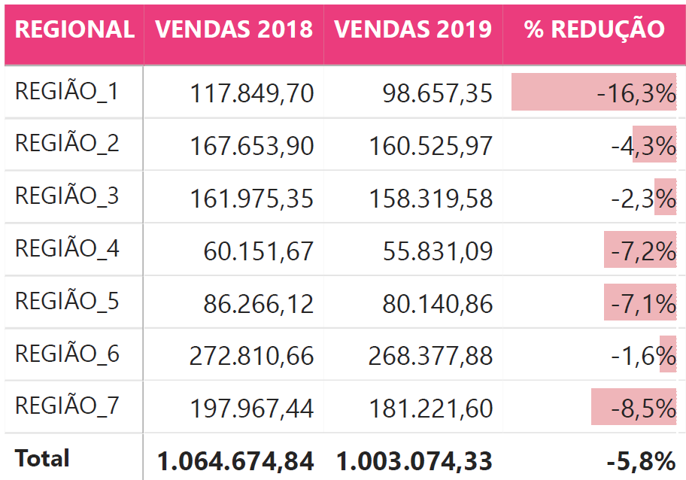
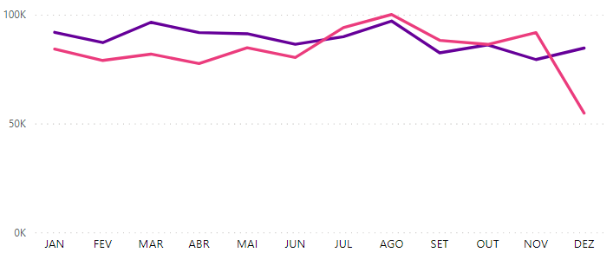
Evolução das Vendas
No comparativo com o ano de 2018, as vendas de 2019 apresentaram retração principalmente no primeiro semestre do ano.
Entre Julho e Agosto houve melhora nas vendas atingindo 100.000 euros, porém o crescimento não foi sustentável, mantendo a instabilidade até a queda brusca de 40,29% em Dezembro em comparação Novembro 2019 .
Comparativo por região | Período 2018 e 2019
Histórico de vendas
2018
2019
Todas as Regionais apresentaram queda nas vendas, sendo a Região 1 com o pior desempenho com vendas fracas em todos os seus territórios.

Slide 2
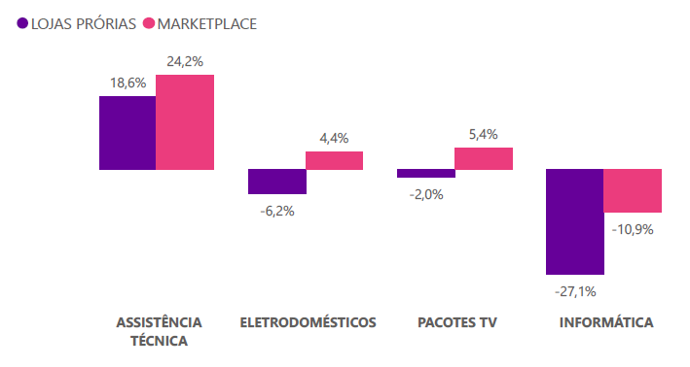
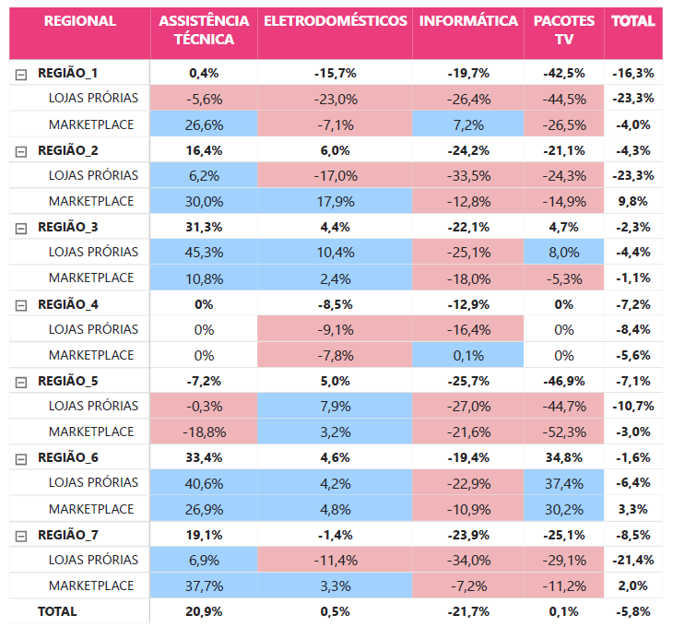
Diagnóstico
Desempenho por canal
Seguimento de produtos | Abertura por região e canal
% vendas de 2019 em relação a 2018
% vendas de 2019 em relação a 2018
As lojas próprias apresentaram desempenho de vendas abaixo dos níveis obtidos pelo marketplace em todos os produtos, principalmente nos de informática com queda de 27,1% em relação a 2018.
Na abertura por região e canal observa-se a queda acentuada nas vendas de informática pelas lojas próprias em todas as regiões, ou seja, ambos canais foram impactados pelos mesmos cenários, tanto econômico quanto da mudança de perfil do cliente, porém as lojas próprias tiveram maior dificuldade nas vendas.

Slide 3
Sugestões
Um ponto que chamou a atenção na análise foi relacionado a queda de vendas nas lojas próprias no ano de 2019 principalmente em produtos de maior valor.
Sugestão de estratégia para reverter este cenário:
Aprofundar o levantamento de informações que expliquem este comportamento de queda através de reuniões com gerentes de lojas e pesquisas com clientes.
A maior oportunidade de crescimento está na otimização das vendas de serviços complementares para clientes que adquirem equipamentos de informática bem como os que adquirem serviços de Assistência Técnica .
E o melhor lugar para otimizar estas vendas complementares é nas loja próprias, por isso entender quais fatores que estão prejudicando as vendas é fundamental.

